Slide 1

Cole knight
Авторы: Мельников Андрей
Михеев Альберт

Slide 2
Меню
Мы реализовали на стартовом экране:
1)Info
2)Exit
3)How to play
4)Click to start

Slide 3
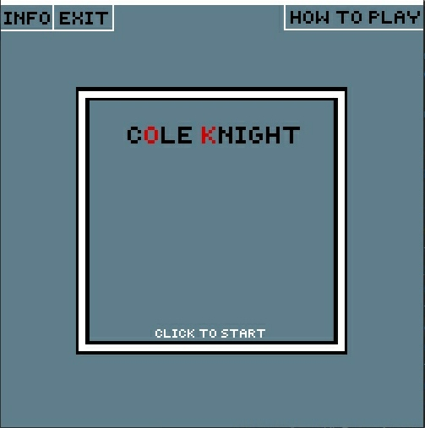

Slide 4
Что мы реализовали в игре:
Стрельбу
Возможность подбирать новое оружие
Врагов
Переход на другой уровень
Возможность поставить на паузу игру
Возможность выключать звуки и музыку

Slide 5
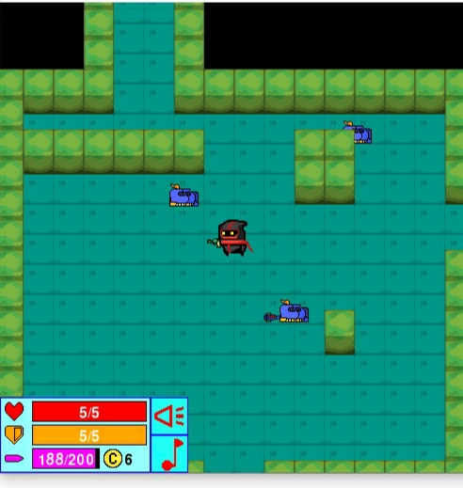

Slide 6
Что можно будет доработать:
Способ поворота оружия
Магазин
Улучшить врагов
Увеличить кол-во врагов и карт

Slide 7
Спасибо за внимание

